Slide 1
Melhoria da atenção à saúde da criança de zero até setenta e dois meses na ESF Areias. Amarante/PI
UNIVERSIDADE ABERTA DO SUS
UNIVERSIDADE FEDERAL DE PELOTAS
Especialização em Saúde da Família
Especializando: Dra. Yaimara Nieves Lopez Ferrera
Orientador: Ailton Brant Gomes

Slide 2
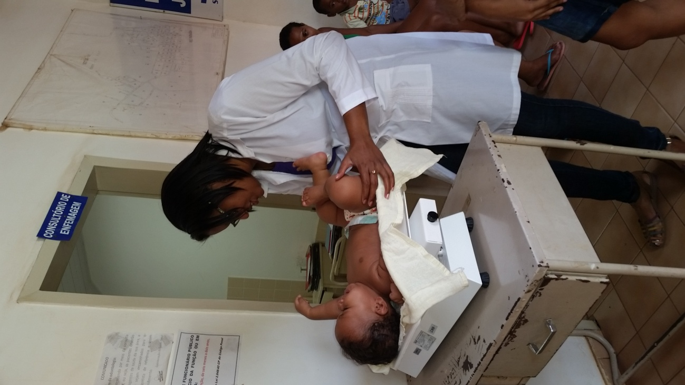
Introdução.
A atenção a saúde da criança é importante, já que se garantirmos uma boa saúde para elas, conseguiremos um adulto saudável no futuro.

Slide 3
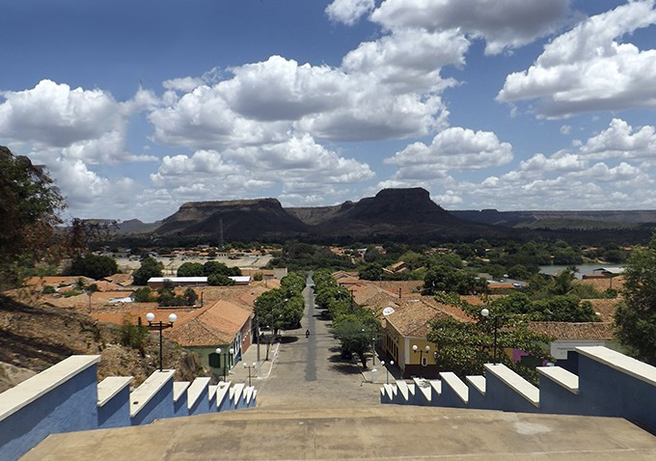
Introdução.
Amarante tem uma extensão de 1336,8 km².
Fica à beira do Rio Parnaíba e tem como municípios limítrofes:
Ao norte – Palmeirais A oeste – Barão de Guarajú - MA e São Francisco do Maranhão – MA.
Ao sul: Floriano e Francisco Ayres.
Ao leste: Regeneração.

Slide 4
Introdução.
Amarante possui 17.153 habitantes.
Densidade demográfica de 14,8 habitantes por km².
Serviço de saúde: formado por 14 UBS tradicionais. Dessas 6 são equipes da ESF, 7 equipes de saúde, 1 NASF, 1 CAPS, 1 hospital regional com 24 leitos.

Slide 5
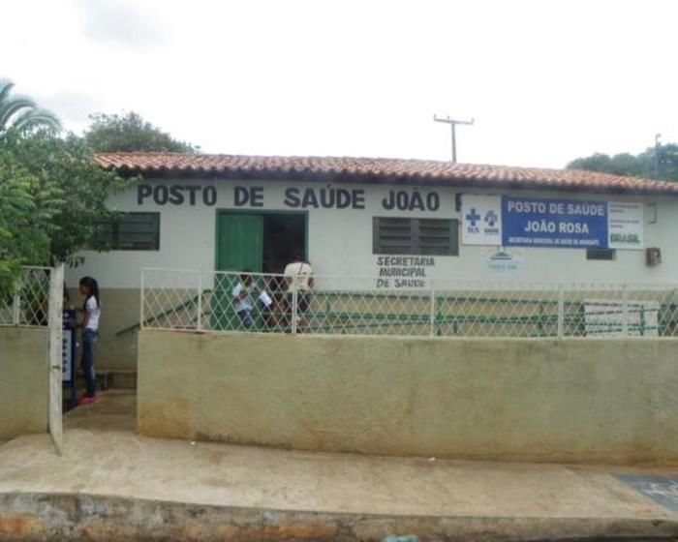
Introdução.
Esta UBS tem uma estrutura pequena, contando com:
Recepção,
sala de vacina,
Consultório médico, Consultório de enfermagem,
Consultório odontológico e;
Dois banheiros divididos por gênero;
Possuímos em nossa área de abrangência um total de 1936 usuários, distribuídos em 647 famílias

Slide 6
Introdução.
Situação da ação programática na sua unidade antes da intervenção.
Antes da intervenção eram realizadas muitas ações mais de forma desorganizada.
A consulta de odontológica estava desorganizada.
Não se realizava teste da orelinha

Slide 7
Objetivo.
Melhorar a atenção à saúde da criança de zero a 72 meses na estratégia saúde da família areias, no município de Amarante/PI.

Slide 8
Metodologia
Este projeto está estruturado para ser desenvolvido no período de 12 semanas no posto de saúde areias, no município de Amarante/PI. Participarão da intervenção crianças de zero a 72 meses de idade que fazem parte da área de abrangência desta UBS.
Eixos de ações:
Monitoramento e avaliação
Organização e gestão do serviço
Engajamento público
Qualificação da prática clínica

Slide 9
Metodologia
Cadastro das crianças de 0 - 72 meses;
Utilização do caderno 33 do ministério da saúde;
Organização do atendimento;
Realização de busca ativa;
Realização de consulta na primeira semana de vida;
Definição de atribuições;
Elaboração de material impresso;
Vinculação de vacinação à puericultura;
Suplementação de ferro;
Preenchimento das fichas-espelhos;
Esclarecimento à comunidade sobre a intervenção;
Orientações aos familiares;
Capacitação da equipe

Slide 10
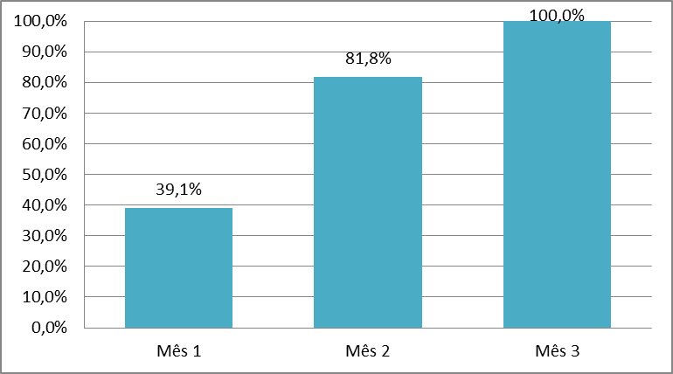
Objetivos, Metas e Resultados.
Objetivo 1. Ampliar a cobertura do programa de saúde da criança.
Meta 1.1 Ampliar a cobertura da atenção à saúde para 100% das crianças entre zero e 72 meses pertencentes à área de abrangência da unidade de saúde.
Resultado:
1 mês 43 crianças
2 mês 90 crianças
3 mês 110 crianças

Slide 11
Objetivos, Metas e Resultados.
Objetivo 2: Melhorar a qualidade do atendimento à criança.
Meta 2.1 Realizar a primeira consulta na primeira semana de vida para 100% das crianças cadastradas na área de abrangência da UBS.
Resultado:
1 mês 43 crianças (100%)
2 mês 90 crianças (100%)
3 mês 110 crianças (100%)

Slide 12
Objetivos, Metas e Resultados.
Objetivo 2: Melhorar a qualidade do atendimento à criança.
Meta 2.2: Realizar monitoramento de crescimento em 100% das crianças cadastradas na área de abrangência da UBS.
Resultado:
1 mês 43 crianças (100%)
2 mês 90 crianças (100%)
3 mês 110 crianças (100%)

Slide 13
Objetivos, Metas e Resultados.
Objetivo 2: Melhorar a qualidade do atendimento à criança.
Meta 2.3: Monitorar 100% das crianças com déficit de peso.
Resultados: No primeiro mês diagnosticamos 1 crianças com déficit de peso, no segundo e terceiro mês chegamos a 03 (100%) crianças em acompanhamento. Totalizando 3 (100%)

Slide 14
Objetivos, Metas e Resultados.
Objetivo 2: Melhorar a qualidade do atendimento à criança.
Meta 2.4: Monitorar 100% das crianças com excesso de peso.
Resultados: Duas das crianças cursaram com excesso de peso diagnosticadas uma no primeiro mês da intervenção e uma no segundo mês, a qual se manteve no terceiro mês. Tivemos 100% ao longo dos 03 meses.

Slide 15
Objetivos, Metas e Resultados.
Objetivo 2: Melhorar a qualidade do atendimento à criança.
Meta 2.5: Monitorar o desenvolvimento em 100% das crianças.
Resultado:
1 mês 43 crianças (100%)
2 mês 90 crianças (100%)
3 mês 110 crianças (100%)

Slide 16
Objetivos, Metas e Resultados.
Objetivo 2: Melhorar a qualidade do atendimento à criança.
Meta 2.6: Vacinar 100% das crianças de acordo com a idade.
Resultado:
1 mês 43 crianças (100%)
2 mês 90 crianças (100%)
3 mês 110 crianças (100%)
.

Slide 17
Objetivos, Metas e Resultados.
Objetivo 2: Melhorar a qualidade do atendimento à criança.
Meta 2.7: Realizar suplementação de ferro em 100% das crianças de 6 a 24 meses.
Resultados:
1º mês 25 receberam suplemento de ferro (96,2%).
2º mês 37 (97,4%)
3º mês 46 (100%)

Slide 18
Objetivos, Metas e Resultados.
Objetivo 2: Melhorar a qualidade do atendimento à criança.
Meta 2.8: Realizar triagem auditiva em 100% das crianças.
Resultados:
1º mês 8 (18,6%)
2º mês 26 (28,9%)
3º mês 43 (39,1%)

Slide 19
Objetivos, Metas e Resultados.
Objetivo 2: melhorar a qualidade do atendimento à criança.
Meta 2.9: realizar teste do pezinho em 100% das crianças até 7 dias de vida.
Resultados:
1º mês 40 (93,0%)
2º mês 80 (88,9%)
3º mês 100 crianças (90,9%)

Slide 20
Objetivos, Metas e Resultados.
Objetivo 2: Melhorar a qualidade do atendimento à criança.
Meta 2.10: Realizar avaliação da necessidade de atendimento odontológico em 100% das crianças de 6 a 72 meses de idade.
Resultados:
1º mês 39 crianças (100%)
2º mês 83 crianças (100%)
3º mês 102 crianças (100%)

Slide 21
Objetivos, Metas e Resultados.
Objetivo 2: Melhorar a qualidade do atendimento à criança.
Meta 2.11: Realizar primeira consulta odontológica para 100% das crianças de 6 a 72 meses de idade.
Resultados:
1º mês 39 (100%)
2º mês 83 (100%)
3º mês 102 (100%)

Slide 22
Objetivos, Metas e Resultados.
Objetivo 3: Melhorar a adesão ao programa de saúde da criança.
Meta 3.1: Fazer busca ativa de 100% das crianças faltosas às consultas.
Resultados:
1º mês, não tivemos crianças que faltaram à consulta,
2º mês tivemos seis por diferentes motivos e que não foram recuperadas esse mês (0%)
3º mês as 06 (100%) crianças faltosas foram procuradas e atendidas.

Slide 23
Objetivos, Metas e Resultados.
Objetivo 4: Melhorar o registro das informações
Meta 4.1: Manter registro na ficha de acompanhamento/espelho de 100% das crianças cadastradas no programa saúde da criança.
Resultado:
1 mês 43 crianças (100%)
2 mês 90 crianças (100%)
3 mês 110 crianças (100%)

Slide 24
Objetivos, Metas e Resultados.
Objetivo 5: Mapear as crianças de risco pertencentes à área da UBS.
Meta 5.1: Realizar avaliação de risco em 100% das crianças cadastradas no programa saúde da criança.
Resultado:
1 mês 43 crianças (100%)
2 mês 90 crianças (100%)
3 mês 110 crianças (100%)

Slide 25
Objetivos, Metas e Resultados.
Objetivo 6: promover a saúde das crianças.
Meta 6.1: Dar orientações para prevenir acidentes na infância em 100% das consultas programáticas.
Resultado:
1 mês 43 crianças (100%)
2 mês 90 crianças (100%)
3 mês 110 crianças (100%)

Slide 26
Objetivos, Metas e Resultados.
Objetivo 6: promover a saúde das crianças
Meta 6.2: colocar 100% das crianças para mamar durante a primeira consulta.
Resultado:
1 mês 43 crianças (100%)
2 mês 90 crianças (100%)
3 mês 110 crianças (100%)

Slide 27
Objetivos, Metas e Resultados.
Objetivo 6: promover a saúde das crianças.
Meta 6.3: fornecer orientações nutricionais de acordo com a faixa etária para 100% das crianças.
Resultado:
1 mês 43 crianças (100%)
2 mês 90 crianças (100%)
3 mês 110 crianças (100%)

Slide 28
Objetivos, Metas e Resultados.
Objetivo 6: promover a saúde das crianças.
Meta 6.4: Fornecer orientações sobre higiene bucal, etiologia e prevenção da cárie para 100% das crianças de acordo com a faixa etária.
Resultado:
1 mês 43 crianças (100%)
2 mês 90 crianças (100%)
3 mês 110 crianças (100%)

Slide 29
Discussão
Foi muito importante a realização da intervenção para equipe já que com ela conseguimos organizar o atendimento das crianças
Tivemos úteis capacitações no dia a dia. Feitas durante este projeto. Isto vai oferecer um melhor serviço para a população e com ele a satisfação da comunidade.
Já esta incorporada a nossa rotina as atividades realizadas durante a intervenção que garantem a saúde das crianças. Continuaremos com estas atividades verificando seu cumprimento mensalmente.

Slide 30
Reflexão sobre processo pessoal de aprendizagem
Permitiu-me conhecer os protocolos de saúde da criança do brasil e transmitir esses conhecimentos a todos os membros da equipe.
Ajudou-me e a nossa equipe a conhecer a situação de saúde das crianças e a organizar o trabalho do dia a dia.
Mostrou-me como introduzir as coisas aprendidas a nossa rotina para assim diminuir a morbimortalidade e melhorar a qualidade de vida desta população.

Slide 31
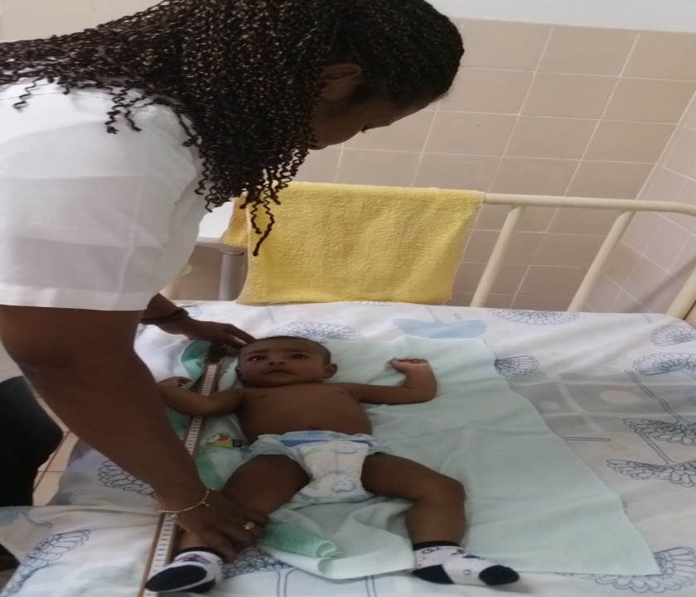
OBRIGADA!!!

